Slide 1
Mezinárodní marketing Výzvy k mar. mixu
Ing. Ondřej Mikšík

Slide 2
Obsah semináře
1 Výzva k produktu.
2 Výzva k distribuci.
3 Výzva ke komunikaci.
4 Úkol Birel
Notes:
csvukrs

Slide 3
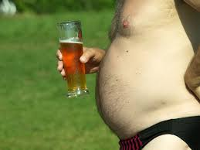
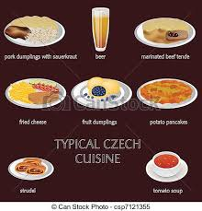
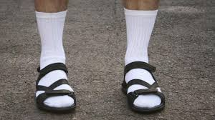
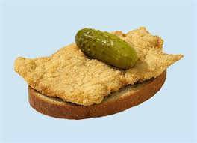
1 Výzva k produktu
Češi!
Svébytný národ v srdci Evropy.
Notes:
csvukrs

Slide 4
Úkoly
Pochopte se/nás/Čechy ☺
Pochopte cílovou zemi.
Navrhněte, dle všeho z přednášky o produktu, jak by měl vypadat typicky český řetězec rychlého občerstvení v cílové zemi. (jde nám čistě o produkt/službu, ne o ceny/komunikaci/apod.)
Notes:
csvukrs

Slide 5
2 Výzva k distribuci
Potřebujeme nastavit distribuci!
https://www.meduse-pipes.com/
https://www.bohemiacrystal-eshop.com/oblibene-kolekce/brousene-sklo/?gclid=Cj0KCQjw1Iv0BRDaARIsAGTWD1sgaEShwnQs-smHMJBcsvGsjOe29r69Hzlv4lz1deGZe3-zLXX4c00aAsdLEALw_wcB
Úkoly: pochopte produkt, cílovou zemi, jak v dané zemi nastavíme distribuci?
Notes:
csvukrs

Slide 6
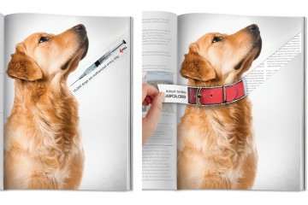
3 Výzva ke komunikaci
Američtí vědci zjistili, že při listování časopisem strávíme 1 vteřinu nad stránkou rozhodováním, zda si ji přečteme!
Úkol: využijte model AIDA pro navržení celostránkové reklamy.
Notes:
csvukrs

Slide 7
4 Úkol Birel
Co to je.
Představte si, že je to novinka, prodává se jen v ČR, chceme to dostat do světa.
Které evropské země zvolíme a proč?
S jakou hodnotou budeme vstupovat na trh?
Jak tomu přizpůsobíme komunikaci?
Jak nastavíme cenu?
Kde by měl být dostupný?
Notes:
csvukrs

